Slide 1
Clases Música 8° Básico
Prof. Claudia Coñuecar V.

Slide 2
https://youtu.be/FUImCNzyVJg
Observar video

Slide 3
Guitarra
Es un instrumento musical de la familia de las cuerdas pulsadas, es decir los instrumentos que producen su sonido al hacer vibrar las cuerdas.

Slide 4
Laúd
Instrumento musical parecido a la guitarra pero de menor tamaño, con la caja ovalada y cóncava, el mástil corto, las cuerdas dobles (seis pares o más) y la tablilla de las clavijas formando un ángulo hacia abajo. Se toca desde la Edad Media

Slide 5
Arpa
El arpa es un instrumento de cuerda pulsada formado por un marco resonante y una serie variable de cuerdas tensadas.
Este instrumento tiene sus orígenes en Egipto y Grecia
El sonido se obtiene al tocar las cuerdas con los dedos.

Slide 6
Observa los videos
https://youtu.be/mYeKY7lfRAY “Se ela perguntar”, de Dilermando Reis Marabino y Antonio Lauro Guitarra clásica
https://youtu.be/gnla758tnNk “Alabanzas al Rey” Guitarra popular
https://youtu.be/T3ltjzIwmiw “Fantasía en La menor” de David Kellner Laúd
https://youtu.be/zuTcGvSNG4E “Despacito” Arpa

Slide 7
Bandurria
Instrumento traído por los españoles a Cuba . Se arraigó con fuerza en la música, como acompañante del canto.
De cuerdas punteadas se toca con uñeta. Posee doce cuerdas, afinadas de dos en dos.

Slide 8
Mandolina
La mandolina es un instrumento de cuerdas pulsadas de cuatro pares de cuerdas.
Su utilización abarca distintos ámbitos, incluyendo papeles solistas en la música académica, como instrumento principal de la música popular de varios países.

Slide 9
Balalaika
Es un instrumento ruso​ quizás el más popular del país. Se trata de un instrumento muy parecido al laúd de tres cuerdas metálicas que se caracteriza por su caja de forma triangular, casi plano, con una pequeña abertura donde sale el sonido y con un mástil largo y estrecho.

Slide 10
Banjo
El banjo es un instrumento musical cuyo origen es de EEUU, de 4, 5, 6 o 10 cuerdas, constituido por un aro o anillo de madera circular de unos 35 cm de diámetro cubierto por un parche.

Slide 11
Audiciones:
https://youtu.be/U0W_XCb1xNg “Canon en Re menor” de Pachelbel Bandurria
https://youtu.be/UHVnwWQ9Jy4 “Fue mi error” Mandolina
https://youtu.be/0lN-iL3hz4g “Les Colporteurs” de Korobeiniki Balalaika
https://youtu.be/fnMhUPewk6c “Foggy Mountain Breakdown” Williow Osborne Banjo

Slide 12
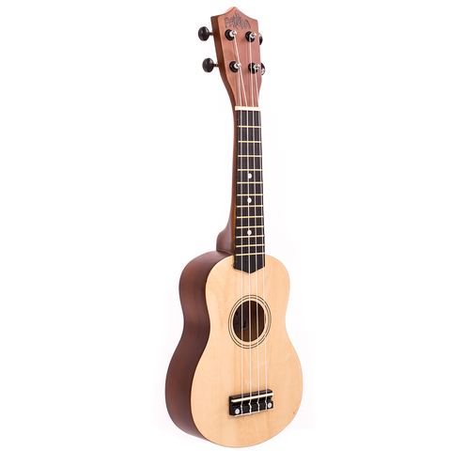
Ukelele

Slide 13
Ukele viene del hawaiano ukulele que literalmente, “Pulga saltadora”.
Es un instrumento de cuerda pulsada que es utilizado como instrumento principal en la música de las islas de Hawai, Tahití e Isla de Pascua.
Originalmente tenía cinco cuerdas, pero actualmente tiene 4 cuerdas.

Slide 14
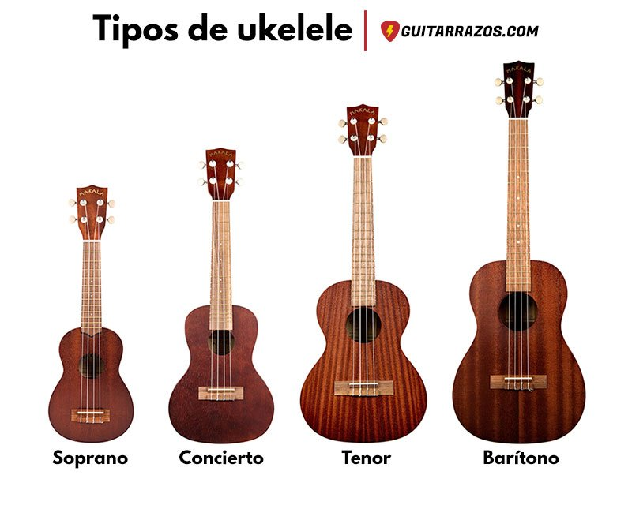
Hay 4 tipos de Ukelele
Soprano
Concierto
Tenor
Barítono

Slide 15
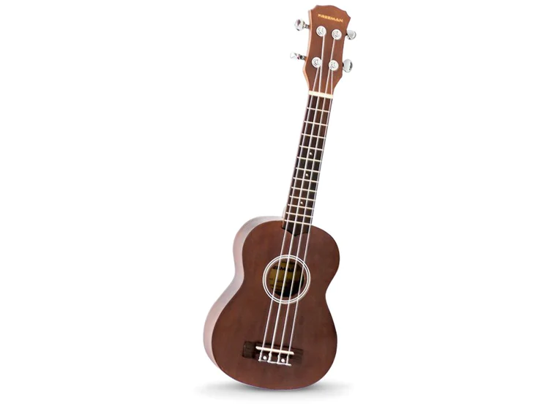
Observar el video:
https://youtu.be/V1bFr2SWP1I

Slide 16
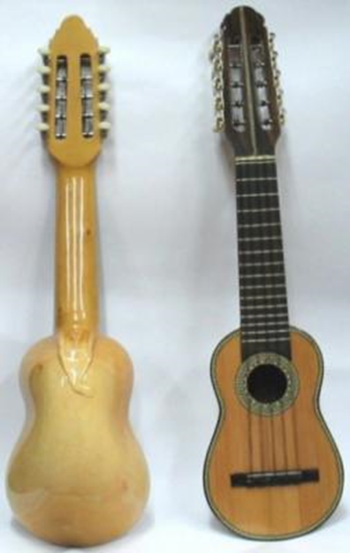
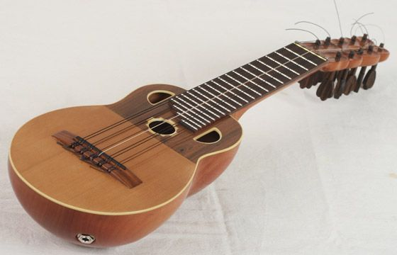
Charango de Madera

Slide 17
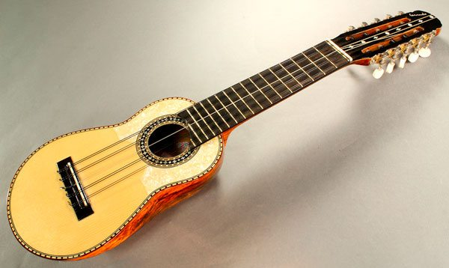
Observan Video del Charango
https://youtu.be/gDTq3Tg-0CA

Slide 18
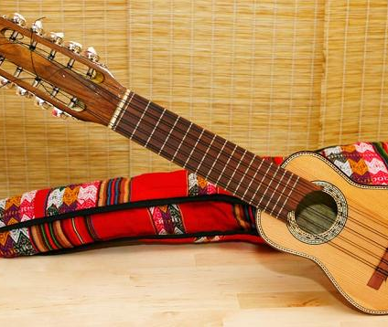
Charango
El charango es un instrumento de cuerda originario de los Andes, la zona altiplánica de Perú, Bolivia y Chile.
Posee cinco pares de cuerdas
El charango es parecido a una pequeña guitarra de cinco cuerdas dobles y cuya caja de resonancia, hoy de madera , estaba hecha con caparazón de armadillo

Slide 19
Actividad Musical
Contesta las siguientes preguntas:
1.- ¿A qué cualidad del sonido corresponden los instrumentos musicales?
2.- ¿Qué nos permite diferenciar el timbre?
3.- ¿A qué se asemeja las huellas dactilares?
4.- ¿Cuáles son las familias de los instrumentos musicales?
5.- Nombra 4 instrumentos de cuerda pulsada
6.- ¿Cómo suenan los instrumentos de cuerda pulsada?

